Slide 1
Cvičení č. 8
Z4107 Vybrané kapitoly městského a regionálního plánování
23. 11. 2017
FG3V

Slide 2
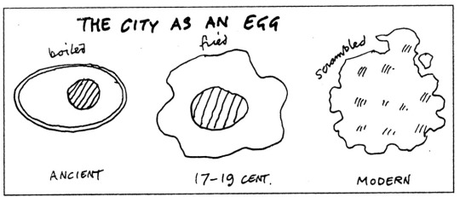
Koncepce vyváženého města

Slide 3
Koncepce vyváženého města
Brno?
Kompaktní a vyvážené město – Brno 2050

Slide 4
Zdroj: ÚAP (2016)

Slide 5
Zdroj: ÚAP (2016)

Slide 6
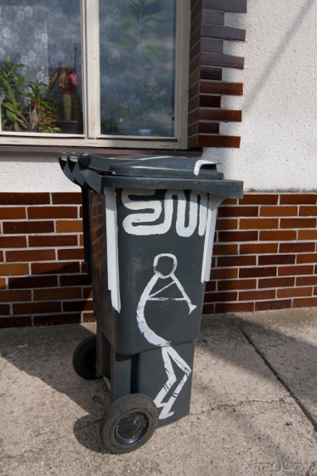
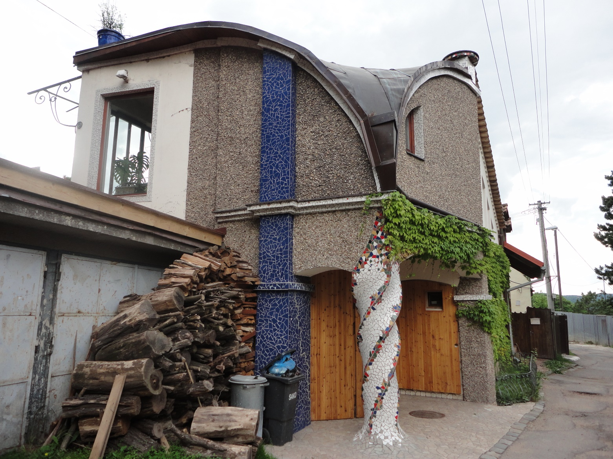
Kamenka – umělci a bohémové

Slide 7
Zadání cvičení
Vyberte si větší město (české, slovenské, jiné evropské) kromě Brna
Pokuste se v něm identifikovat několik lokálních center
Odůvodněte, proč dané místo ve městě považujete za (sub)centrum (lokální centrum)
Funkční, nebo sociální?
Má nějakou specializaci, nebo je komplexní?
52

Slide 8
Zadání cvičení
  Rozsah 1-2 A4
  Odevzdat do 7. 12.
  Dotazy?

Slide 9
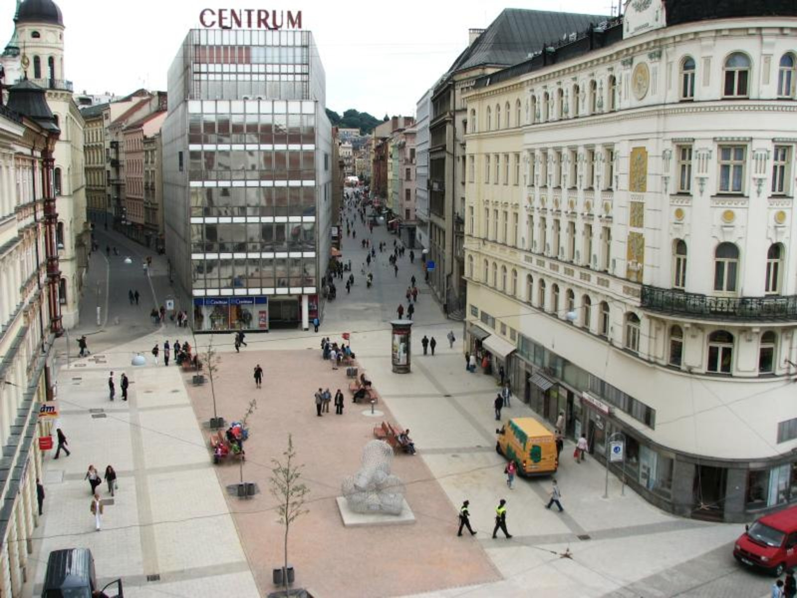
Díky za pozornost!

Slide 10
Zdroje
http://78.media.tumblr.com/7ca584bf49c321b0e7bcca61fdb34311/tumblr_inline_o2ewdt9ucY1r97ndl_540.jpg
http://www.brnovinky.cz/images/phocagallery/Mista_znama_neznama/Kamenna_Ctvrt_08120720092011_MK/thumbs/phoca_thumb_l_Kamenna_Ctvrt_Brno_12072009_IMG_1800_MK.jpg
http://www.rexsro.cz/editor/image/stranky3_galerie/tn_zoom_obrazek_92.jpg
http://www.amicitia-brno.cz/userFiles/cesty/2011/kamenka/06_dum_od_gaudiho.jpg
MAGISTRÁT MĚSTA BRNA–ÚSEK ROZVOJE MĚSTA (2016): Územně analytické podklady–občanská vybavenost, https://www.brno.cz/fileadmin/user_upload/sprava_mesta/magistrat_mesta_brna/OUPR/UPP/UAP_2016/09_Obcanska_vybavenost.pdf (23. 11. 2017)

